Slide 1
ОДЕСЬКИЙ НАЦІОНАЛЬНИЙ МЕДИЧНИЙ УНІВЕРСИТЕТ
ФАРМАЦЕВТИЧНИЙ ФАКУЛЬТЕТ
КАФЕДРА ОРГАНІЗАЦІЇ ТА ЕКОНОМІКИ ФАРМАЦІЇ
Нові напрямки в покращенні споживчих властивостей фармацевтичних та медичних виробів

Slide 2

Якість лікарських засобів.
Якість ліків — це сукупність властивостей, які надають їм здатність задовольняти споживачів (пацієнтів) відповідно до свого призначення (бути ефективними засобами для попередження та/або лікування хвороб) і відповідають вимогам, що встановлені законодавством (не спричиняють виникнення небезпечних для життя та шкідливих для здоров’я людини побічних реакцій, відповідають показникам специфікації якості, що визначені виробником ліків).

Slide 3
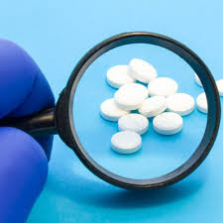
Забезпечення якості при виробництві ЛП є всеохоплюючою концепцією. Якість ліків повинна гарантуватися на всіх етапах його «життя» — від розроблення, дослідження й виробництва до реалізації та оптимального застосування. Це досягається завдяки сукупності належних практик: GMP, GLP, GCP, GDP, GPP, GSP та оптимальним використанням ліків за відповідними лікувальними стандартами (формулярної системи), спроможної забезпечувати своєчасну якісну медичну та фармацевтичну допомогу.

Slide 4
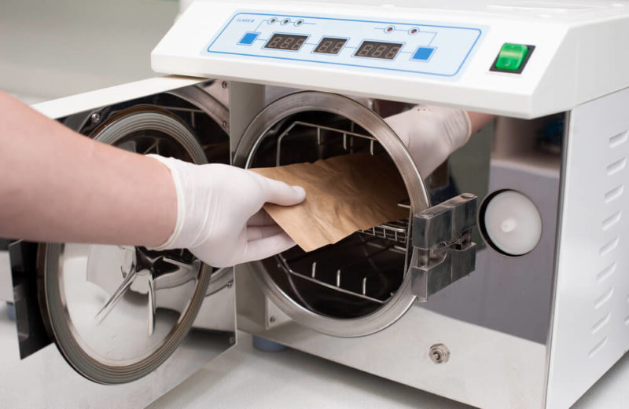
Одним з методів підвищення споживчих якостей фармацевтичних та медичних виробів є правильна стерилізація.

Slide 5
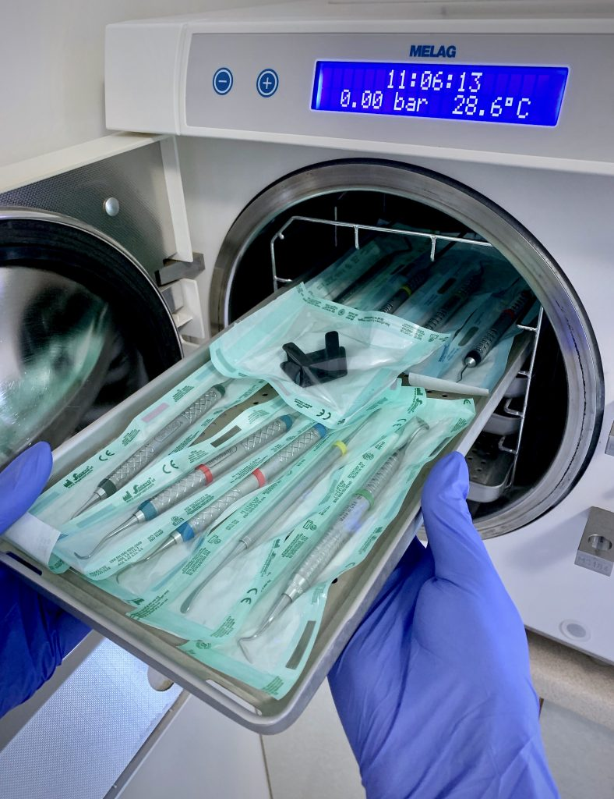
СТЕРИЛІЗАЦІЯ
(лат. sterilis — безплідний) — повне звільнення будь-якої речовини або предмета від мікроорганізмів шляхом впливу на них фізичних або хімічних факторів

Slide 6
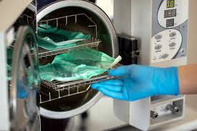
Сучасні методи стерилізації:
плазмовий та озоновий (група хім. коштів);
хімічні (газовий, розчини хімічних сполук);
термічні (паровий, повітряний, гласперленовий);
радіаційний.

Slide 7
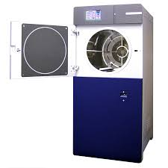
Плазмова стерилізація
Що таке плазмова стерилізація?
Плазмова стерилізація є найбільш сучасним методом стерилізації, що відбувається в сухій атмосфері при низькій температурі (до 55°С)

Slide 8
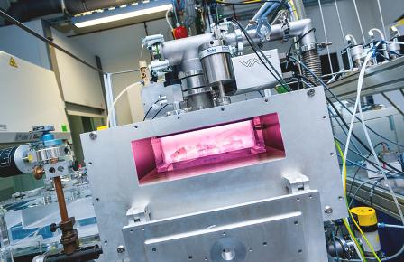
Даний метод стерилізації застосовують як альтернативу низькотемпературної газової стерилізації окисом етилену і стерилізації в парах формальдегіду. Використання окису етилену все більш і більш обмежують через високу токсичність стерилізуючого агента і необхідності подальшої тривалої вентиляції стерилізованих виробів.
Стерилізація проводиться в сухій атмосфері при температурі 36 ° С.

Slide 9
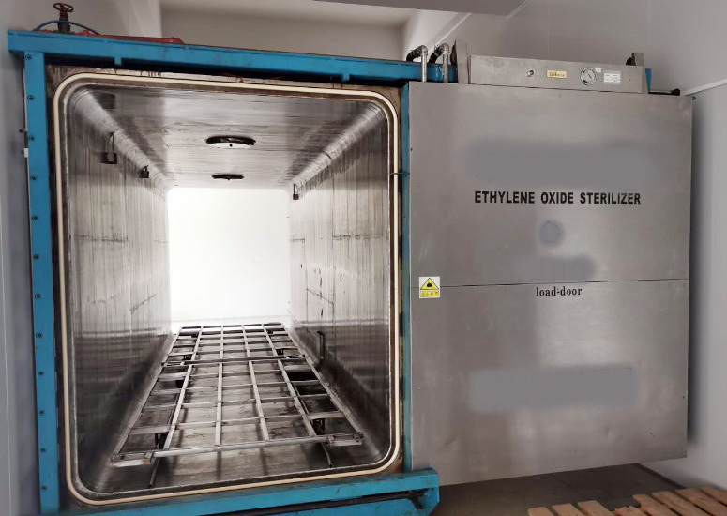
Стерилізація етиленоксидом (ЕО), (оксидом етилену) - C₂H₄O
Етиленоксид (EO) - це органічна гетероциклічна речовина, яка в нормальних умовах являє собою безбарвний газ з особливим солодкуватим запахом, є токсичним і канцерогенним. Суміш етиленоксиду відрізняється наявністю особливих дезінфікуючих властивостей, так як вбиває переважну більшість відомих мікроскопічних організмів. Суміш парів етиленоксиду з повітрям є надзвичайно вогненебезпечної і вибухонебезпечною.

Slide 10
Стерилізація етиленоксидом (оксидом етилену) є одним з найпоширеніших методів (хімічний, газовий), що дозволяє проводити низькотемпературну обробку медичного та іншого обладнання. Оксид етилену зазвичай використовується для стерилізації при температурі близько 30-40°C
Стерилізація етиленоксидом (EO) дозволяє ефективно знищувати різні види мікроорганізмів, в тому числі віруси, бактерії, пріони, гриби і їх спори з поверхонь медичного обладнання та інструменту:
Хірургічні та стоматологічні інструменти;
Предмети із пластику, здатного деформуватися під впливом високих температур або агресивних хімічних середовищ (медичні зонди і катетери);
Устаткування для одноразового використання: шприци для ін'єкцій та інше (дезінфекція проводиться безпосередньо перед його приміщенням в герметично закриту упаковку);
Предмети, поверхня яких виконана з біоматеріалів, полімерних смол, гуми, а також різні види протезів;
Імплантуються матеріали (електрокардіостимулятори, інтраокулярних лінз, ендопротези клапанів серця, протези судин), апарати екстракорпорального кровообігу, оптичні матеріали, ендоскопічне обладнання, інструменти для лапароскопічних операцій;

Slide 11
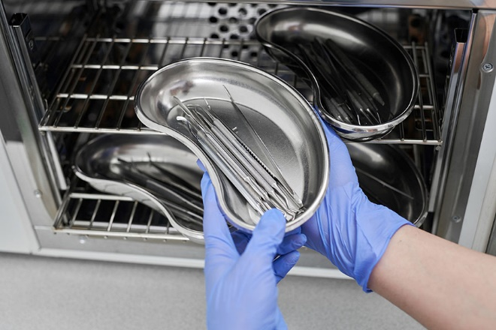
Як плазмоутворювачі використовуються гази О2, Н2, Ar, He, H2O2, CH2O, C2H4O та інші, а також різноманітні суміші газів. Механізми впливу плазми на мікроорганізми можуть бути такі: руйнівний для хімічних зв’язків вплив високоенергетичних електронів, іонів, нейтральних часток; радіаційний вплив УФ та інших видів (рентгенівське, ВЧ, НВЧ) випромінювання; хімічний вплив радикалів із плазми.

Slide 12
Для чого необхідна плазмова стерилізація?
Стерилізація виробів, нестійких до високої температури і вологості.
Стерилізація виробів з вузькими і довгими каналами.
Проведення процесу стерилізації за короткий час.
Можливість стерилізації практично всієї номенклатури медичних виробів.
Економія лікарняних витрат на ремонт і закупівлю медичної техніки.
Захист здоров'я персоналу і охорона навколишнього середовища.

Slide 13
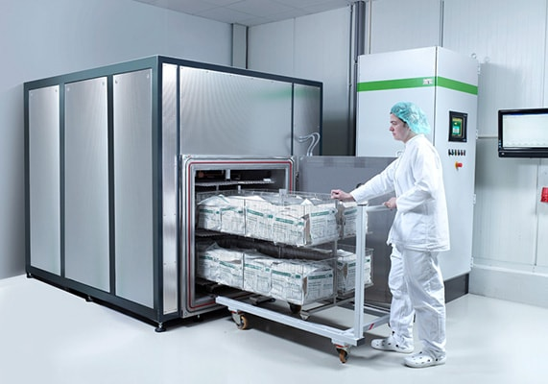
Де повинен працювати плазмовий стерилізатор?
У ЦГЗ ЛПУ для стерилізації виробів медичного призначення, що надходять з відділень і з близько розташованих невеликих ЛПУ.
У оперблоці для швидкої непланової стерилізації.

Slide 14
Використання плазмової стерилізації
Щорічно в США проводиться до 5,5 мільйона циклів плазмової стерилізації.
У Україні працюють кілька десятків низькотемпературних плазмових стерилізаторів.

Slide 15
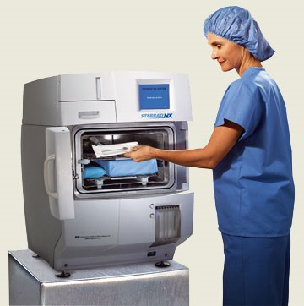
Переваги плазмового стерилізатора
Універсальний стерилізатор для більшості типів медичних виробів.
Мобільність і оперативність стерилізації.
Просте управління за допомогою русифікованого дисплея і інтерфейсу.
Не вимагає спеціального приміщення.
Живлення від однофазної електричної мережі 220 В.

Slide 16
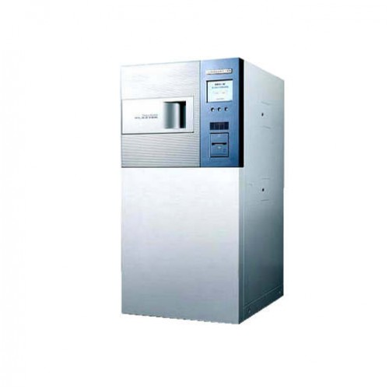
Основні технічні характеристики приладу
для плазмової стерилізації:
Загальні розміри | 810 х 620 х 1510 мм
Камера | глибина: 650 мм; діаметр: 450 мм
Матеріал камери | нержавіюча сталь 12Х18Н10Т
Вага | 275 кг
Умови експлуатації | Т = 10 – 43 °C; відносна вологість: 80 % атмосферний тиск: 600-800 Тор
Споживана потужність | середня - 500 Вт; пікова - 1100 Вт
Система керування: (повністю автоматична) | вбудований мікроконтролер на основі процесора 80c31, звукова сигналізація
Максимальна температура виробів, що стерилізуються | 60 °C
Тривалість циклу обробки (від завантаження до розвантаження) | 15-45 хв.
Час повної стерилізації | для відкритих поверхонь упакованих виробів: 5 хв.; для виробів з глухими отворами з діаметром 3 мм та довжиною 650 мм: 30 хв.

Slide 17
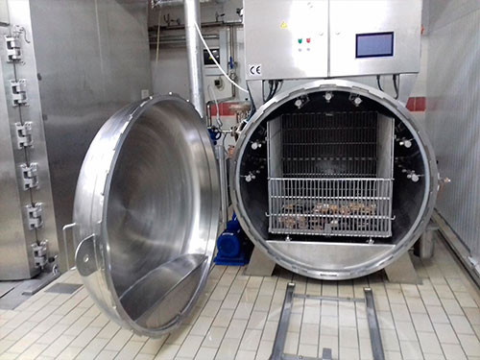
Традиційні методи стерилізації
Теплова стерилізація — це традиційний метод стерилізації, який має сьогодні безсумнівну перевагу перед іншими в основному з трьох причин. По-перше, він дає можливість стерилізувати препарати в кінцевій герметичній упаковці. По-друге, завдяки тривалій практиці використання він забезпечений досить надійною апаратурою. По-третє, він найбільш доступний (цей важливий аспект, очевидно, прямо пов’язаний з попереднім).

Slide 18
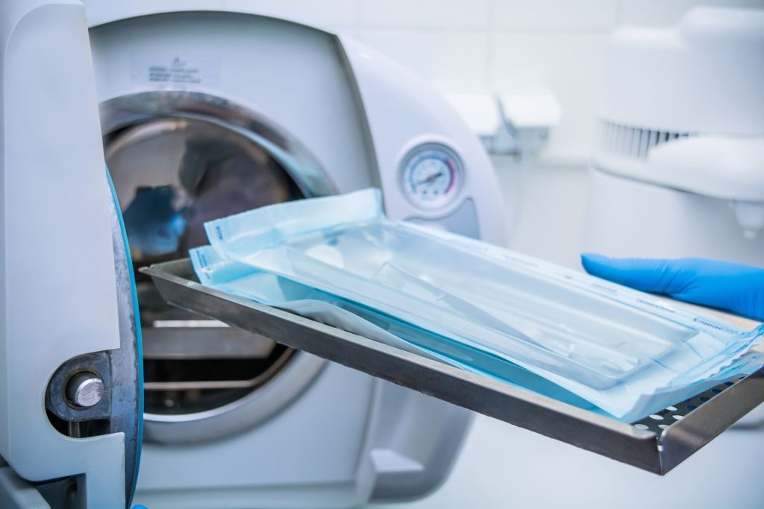
Одним із способів знезаражування інструментів, виробів із гуми, латексу й окремих полімерних матеріалів є стерилізація водяною парою під тиском у стерилізаторах (авто- клавах). Вона здійснюється при відповідних тисках насиченої водяної пари і температурах:
— тиск пари 0,11 МПа при 120 ± 2 °С; t = 45 хв;
— тиск пари 0,20 МПа при 132 ± 2 °С; t = 20 хв

Slide 19
Стерилізація сухим гарячим повітрям.
Ефективність цього методу залежить від температури, тривалості й теплопровідності об’єктів стерилізації. Призначені для стерилізації інструменти обгортають пергаментним папером або фольгою і складають у спеціальні конверти. Конверти завантажують у стерилізатори і стерилізують при темпера- турі 160—200 °С. За стандартами прийнято такі режими стерилізації: при температурі 180 °С стерилізаційна витримка становить 60 хв, при 160 °С тривалість стерилізації — 2,5 год. Можливе також використання більш високої температури 200 °С— із відповідним скороченням стерилізаційної витримки.

Slide 20
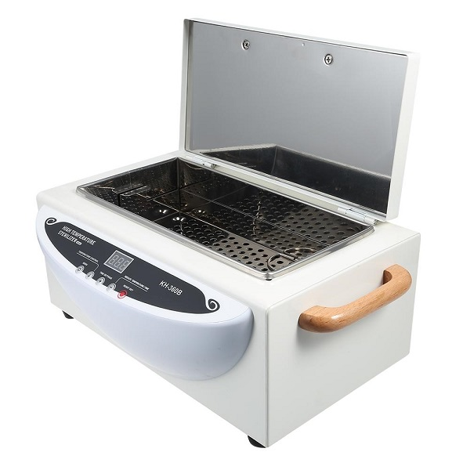
Погана проникність сухого повітря та шкідлива дія при високих температурах на деякі матеріали, що стерилізуються,— тканини, гуму й т. ін.— обмежують його застосування, у зв’язку з цим воно не одержало такого широкого застосування, як пара. Проте цей метод є також надійним, а в деяких випадках і єдино можливим

Slide 21
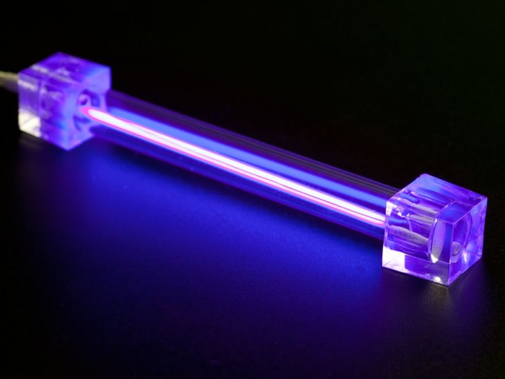
Стерилізація ультрафіолетовим та інфрачервоним світлом.
Невидиме інфрачервоне випромінювання з довжиною хвиль від 0,66 до 500 мкм (1 мкм = 0,0001 см) займає область спектра, яка лежить між червоними променями його видимої частини та ультракороткими радіохвилями.
Безперечною перевагою цього потенційно «працездатного» методу перед
традиційним автоклавуванням можна вважати можливість відмови від
небезпечної в роботі й нетехнологічної перегрітої пари.

Slide 22
До недоліків УФ-методу стерилізації можна віднести такі явища:
— відбувається неповна стерилізація предметів складної конфігурації, що мають щілини, отвори, сховані від променів поверхні;
— немає достатньої глибини обробки, оскільки УФ-промені цілком поглинаються в перших кількох атомних шарах речовини;
— не можна обробляти предмети в непроникних для УФ-променів упаковках;
— УФ-випромінювання при великих дозах може призводити до руйнації полімерних молекул поверхневих шарів стерилізованих предметів із пластмаси й поліетилену. Крім того, час стерилізації УФ-випромінюванням великий, вона може тривати декілька годин

Slide 23
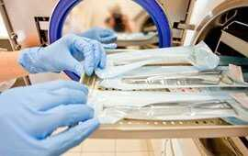
Радіаційна стерилізація.
Цей метод придатний для обробки лікарських препаратів в обмеженому обсязі, але його можна віднести до найбільш вивчених у всіх аспектах методів стерилізації, не виключаючи й теплової, особливо коли йдеться про нешкідливість опроміненої продукції. Причина цього дещо парадоксального явища полягає в тому, що радіаційна стерилізація широко використовується в усьому світі вже понад 20 років при виготовленні полімерних медичних виробів і є одним з основних способів забезпечення стерильності зазначених систем.

Slide 24
Переваги радіаційного методу такі:
технологічність (включаючи можливість організації безупинного автоматизованого процесу);
універсальність (можливість забезпечен- ня високої ефективності стерилізації практично для будь- якого виду об’єкта при оптимальних умовах опромінення);
можливість досягнення будь-якої заданої надійності стерилізації;
простота контролю ефективності процесу завдяки простим методам дозиметрії поглинутої енергії

Slide 25
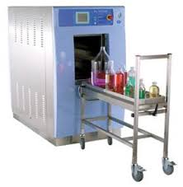
Досить чітко встановлено типові дози випромінювання, необхідні для надійної стерилізації електронами (як правило, 20—30 кГр), розроблено радіаційне устаткування для високопродуктивної стерилізації, вирішено питання безпеки роботи установок для персоналу і населення.

Slide 26
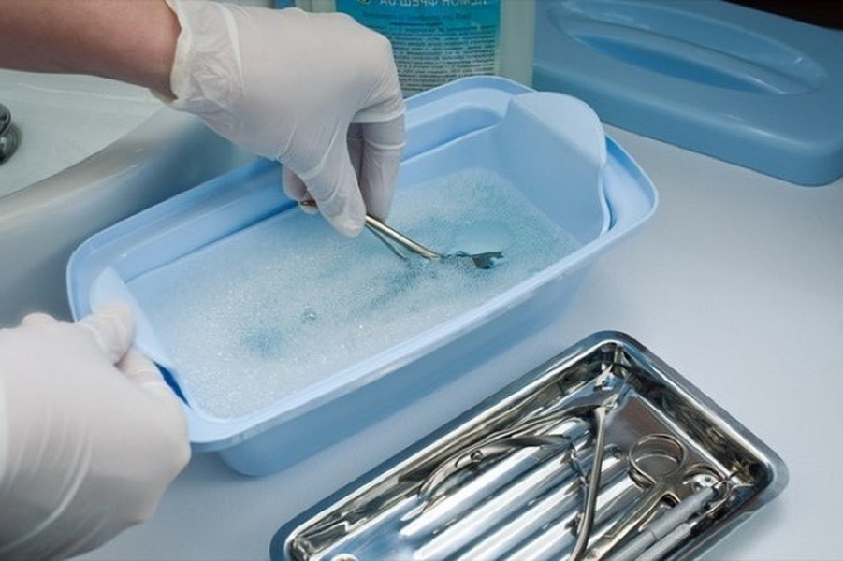
Ультразвукова стерилізація.
Ультразвукова (УЗ) стерилізаційна обробка знаходить застосування в стерилізації медичних інструментів і дуже обмежено — для одержання стерильних рідких систем: розчинів, емульсій, суспензій.

Slide 27
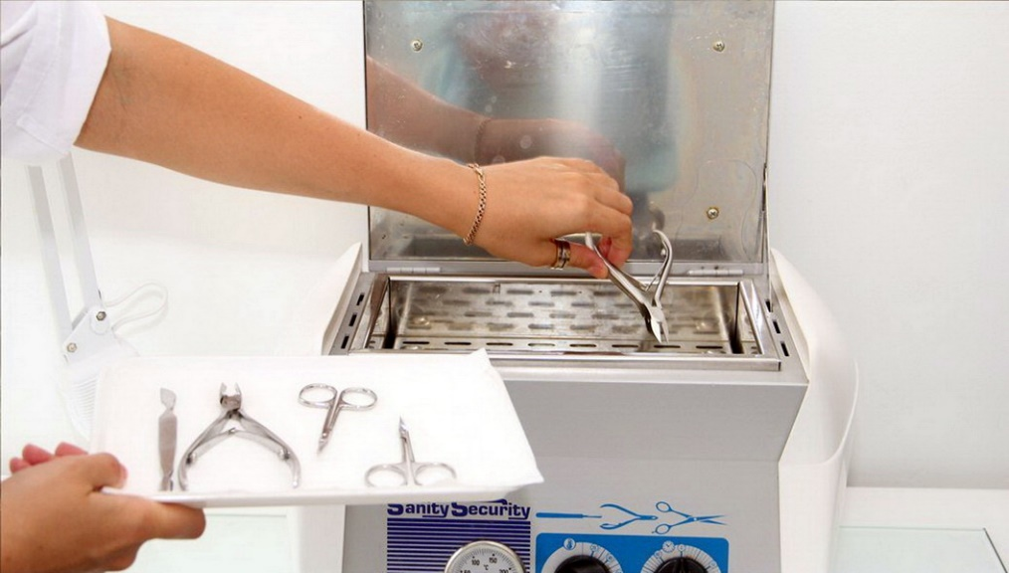
Механізми дії УЗ-коливань у кавітаційному режимі на водяні середовища, очевидно, споріднені з механізмами радіаційно-хімічних процесів. З цієї причини питання стабільності компонентів ліків при УЗстерилізації мають багато спільного з аналогічними проблемами радіаційної стерилізації (хоча є, звичайно, і специфіка, пов’язана з перебігом поряд із сонохімічними перетвореннями процесів релаксації високих локальних тисків у розчині), і одним із шляхів їх вирішення є, мабуть, застосування розроблених для радіаційної стерилізації методів стабілізації розчинів за рахунок уведення добавок.

Slide 28
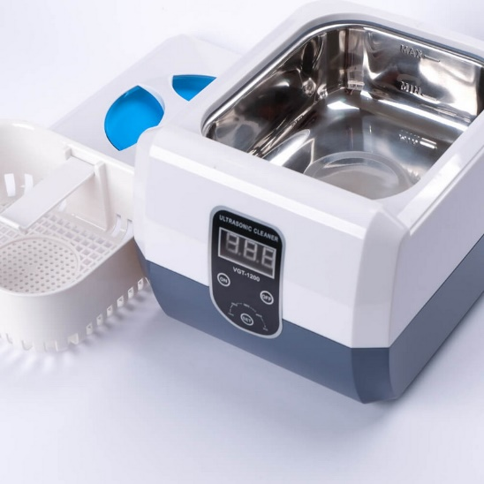
Одним із способів такого підвищення ефективності ультразвуку при стерилізації є послідовна обробка системи ультразвуком різних частот. При цьому перша стадія впливу сенсибілізує мікроорганізми (але не інактивує і не повинна викликати сонохімічних процесів), а друга стадія (яка може призводити навіть до псування ліків) спричиняє власне інактивацію сенсибілізованих на першій стадії мікроорганізмів за час значно менший, ніж при прямому впливі ультразвуку на цій частоті. Тим самим глибина розпаду складових частин препарату може бути значно знижена.

Slide 29
Підводячи підсумки, слід зазначити наступне.
Знищення мікроорганізмів фізичними і хімічними методами, які використовуються при стерилізації медичних виробів, підпорядковується експоненціальним законом.
Застосування сучасних стерилізантів, теплова і холодна стерилізація гнучкого інструментарію після кожного дослідження дозволяють досягати високого рівня дезінфекції та стерильності апаратури.

Slide 30
Дякую за увагу!

